Slide 1
Inventory System 使用報告
ver1

Slide 2
入庫 - 1
掃描 QR code 後需按 enter 才會顯示成功，實際操作上可能有一個輸入介面更好，讓同事可以掃完再一起入庫，詳見 mockup
入庫單位除了 Pallet 外，希望是有每個 shipment 有 master number，pallets 是 under shipment 底下
初期可直接預設進 ACI warehouse，不用另指定位置，後期能連動 Oracle 時再指定即可，或讓使用者在接下來的步驟更改。
[optional] 若要指定位置，需在指定位置時加上提示，讓使用者知道可輸入位置，如［請輸入棧板位置］

Slide 3
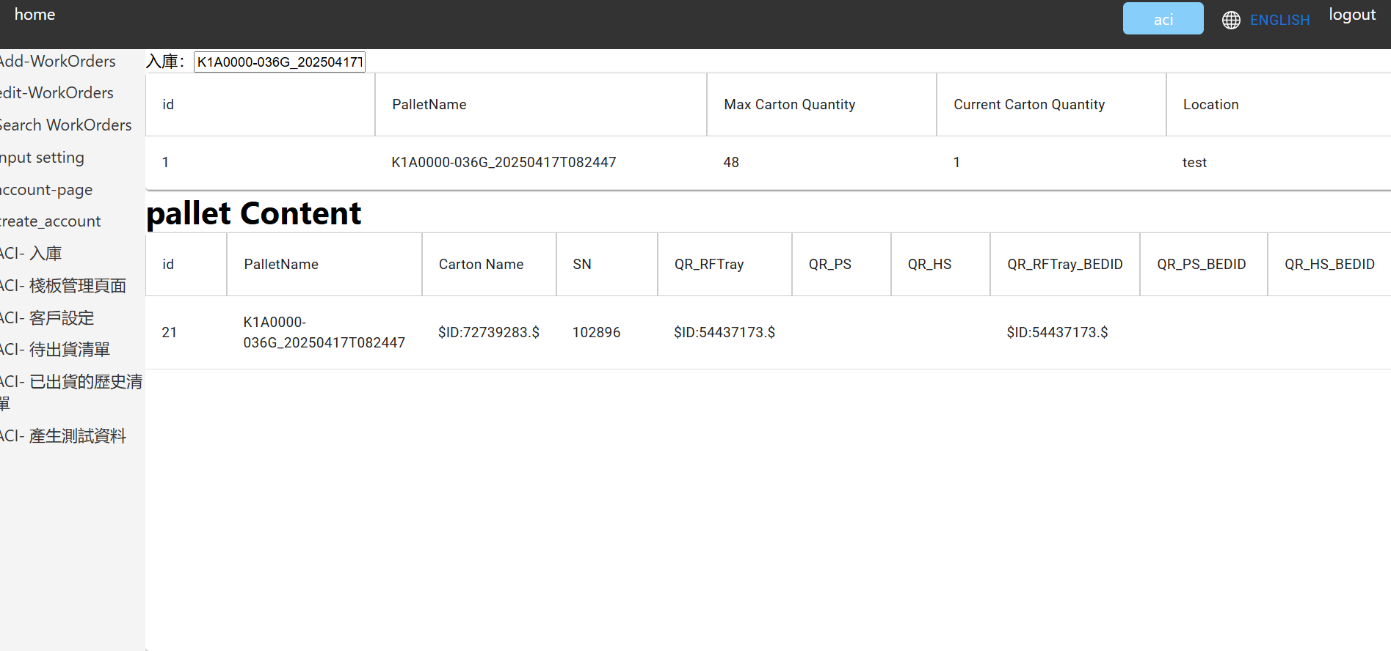
入庫 - 2
而後進入棧板內容，此頁面只顯示這一次，沒有其他途徑可以叫出，需增加能日後檢視的介面

Slide 4
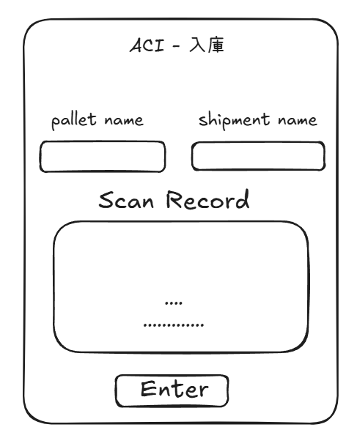
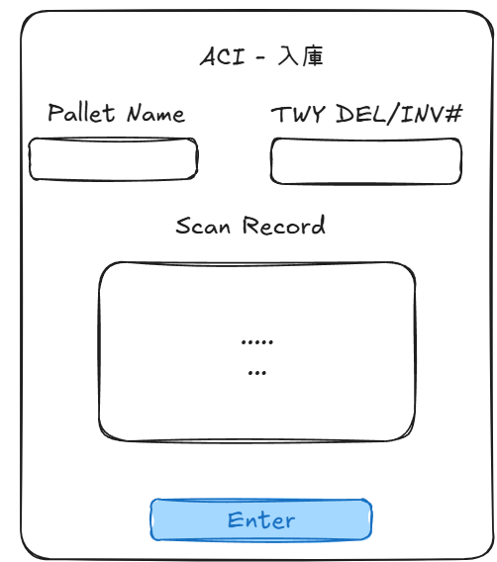
入庫介面 mockup
僅供參考
介面分為 Pallet 跟 TWY DEL/INV #
掃描後顯示歷史資料，按 Enter 後一併入庫

Slide 5
棧板管理頁面
Pallet 介面資料須設定可手動刪除已出貨的空棧板

Slide 6
客戶設定
尚未做詳細測試
需導入料號 cross reference table 做測試

Slide 7
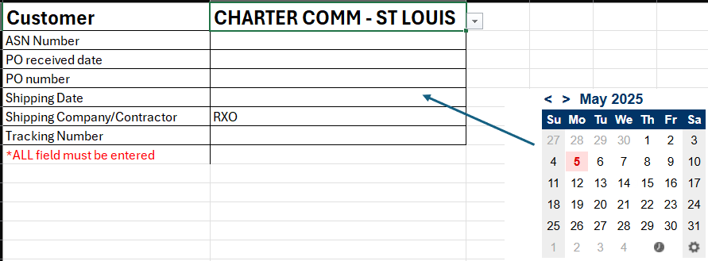
待出貨清單 (需依照SCTE&客人規範順序)
PO number 跟 PO receive date 順序互換（請參考下圖欄位排序）
應預設為當地時間當日
選擇客戶後應自動代入客戶名稱
有漏填資料不應該能送出

Slide 8
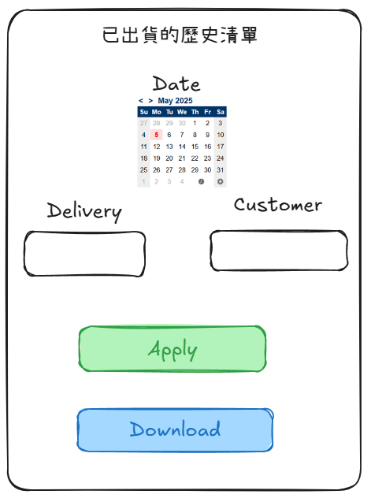
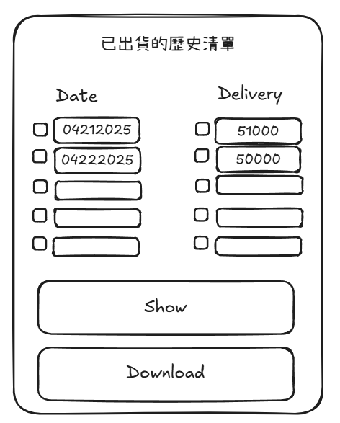
已出貨的歷史資料
已出貨的資料應分為照日期及照 delivery 顯示，詳見 mockup
分為檢視及下載，而非自動下載
加入Customer 篩選
多筆輸入時以逗號隔開

Slide 9
產生測試資料
無法作詳細測試，目前掃描 JPG 條碼讀不到，如下圖

